Slide 1

البرنامج الوقائي الوطني من العنف الجنسي ضد الأطفال
" طفلي أمانتي"

Slide 2
الترحيب والتعارف

Slide 3
التقييم القبلي

Slide 4
التوقعات

Slide 5
نظرة عامة عن العنف الجنسي ضد الأطفال

Slide 6
نظرة عامة عن العنف الجنسي ضد الأطفال
يعد العنف الجنسي ضد الأطفال من المشاكل الصحية الخطيرة التي تهدد المجتمعات الحديثة، وتتسبب في آثار مدمرة للطفل على المستويين الجسدي والنفسي، وربما تلازم الطفل طيلة حياته.
حيث يتم اشراك الطفل في أنشطة جنسية لا يستطيع فهمها بعد ولا تتناسب مع سنه ونموه النفسي والجنسي، يخضع لها مُكرهاً بواسطة العنف أو الاغواء لإشباع رغبات جنسية لشخص (راشد أو قاصر) يثق به أو يكون في موقع قوة أو سلطة أو سيطرة عليه.

Slide 7
تعريف العنف الجنسي ضد الأطفال
كما يُعرف نظام الحماية من الإيذاء بأن الاستغلال الجنسي هو تعريض الطفل لأعمال أو عروض الدعارة، أو لأي من الممارسات الجنسية المخالفة للشرع أو النظام سواء بشكل مباشر أو غير مباشر بمقابل أو بدون مقابل وبموافقة الطفل أو عدم موافقته. كما وضح النظام بأن التحرش الجنسي هو تعريض الطفل لأي إثارة أو نشاط جنسي بهدف إشباع الرغبة الجنسية للمتحرش، بما في ذلك إظهار العورة أو المداعبة، أو الشروع في الإيلاج، أو تعريض الطفل لمشاهدة الأفلام أو الصور الإباحية، أو استخدامه في إنتاجها أو توزيعها بأي شكل من الأشكال.

Slide 8
مناقشة

Slide 9
استراحة

Slide 10
الجلسة الثانية

Slide 11
نشاط حقائق ومعتقدات حول العنف الجنسي ضد الأطفال

Slide 12
عوامل الخطورة لحدوث العنف الجنسي ضد الطفل

Slide 13
عوامل الخطورة لحدوث العنف الجنسي ضد الطفل
هناك عدة عوامل خطورة قد تزيد من احتمالية إهمال الأطفال. واستناداً على النموذج الأيكولوجي socio-ecological model، يمكننا تقسيمها للتالي:
عوامل اجتماعية
عوامل مجتمعية
عوامل اسرية
عوامل فردية

Slide 14
أولاً: العوامل الفردية
عمر الطفل
جنس الطفل
حدوث عنف جنسي مسبق
الأطفال ذوي الإعاقة
شخصية الطفل

Slide 15
ثانياً: عوامل أسرية
الأطفال الأكبر في عائلة الأب أيضاً تزيد لديهم نسبة الخطورة بأن يكونوا ضحايا للعنف الجنسي.
وجود زوج الأم في المنزل يضاعف من خطورة العنف الجنسي على الفتيات.
تعرض أحد الوالدين لعنف جنسي في مرحلة الطفولة.
ترك الطفل بمفرده في المنزل بدون رقابة.
غياب أحد أو كلا الوالدين عن الأسرة.

Slide 16
ثالثاً: عوامل مجتمعية
عدم نشر الوعي بين أفراد المجتمع حول مشكلة العنف الجنسي.
قصور الخدمات المساندة لمناهضة العنف في المجتمع.
العادات والتقاليد المجتمعية المورثة الخاطئة.
التأثير الاعلامي السلبي.

Slide 17
رابعاً: عوامل اجتماعية
الجهل بأنظمة وحقوق الطفل في المجتمع.
تقبل مظاهر العنف ضد الطفل.
ضعف المستوى المعيشي.
التفكك الأسري.

Slide 18
أنماط العنف الجنسي ضد الأطفال

Slide 19
أنماط العنف الجنسي ضد الأطفال
إشراك الطفل في نشاط جنسي بالإكراه
أو استغلال الطفل جنسياً لأغراض تجارية.
أو استغلال الأطفال في وضع تسجيلات سمعية أو بصرية لحالات الاعتداء عليهم جنسياَ
بغاء الأطفال والعبودية الجنسية والاستغلال الجنسي في السفر والسياحة.
والاتجار بالأطفال وبيعهم للأغراض الجنسية والزواج القسري.

Slide 20
الآثار الدالة على حدوث عنف جنسي ضد الطفل

Slide 21
أولاً: مؤشرات جسدية
التبول اللاإرادي.
الأرق وقلة النوم.
أمراض جنسية معدية.
صعوبة في التبول والتبرز.
صعوبة في الجلوس والمشي.

Slide 22
ثانياً: مؤشرات نفسية
انخفاض واضح في معنويات الطفل.
الشعور بعدم الارتياح أو رفض العواطف الأبوية التقليدية.
مشاكل النوم على اختلافها.
التصرفات التي تنم عن نكوص.

Slide 23
ثالثاً: مؤشرات سلوكية
الإدمان على الكحول والمخدرات.
مشاكل في وضع حدود مع الآخرين.
مشاهدة الطفل لصور أو أفلام إباحية.
المشاكل الدراسية المفاجئة وتشتت الانتباه.
ممارسة الطفل لسلوكيات جنسية مع آخرين.

Slide 24
عوامل تؤثر على ردة فعل الطفل المتعرض للتحرش
الفترة الزمنية التي تم فيها الاعتداء.
نسبة الألم المصاحب للاعتداء (كمثال: استخدام المعتدي سلاح أو إجبار الطفل بطريقة وحشية).
علاقة الطفل بالمعتدي .
مدى الإحساس بالذنب المصاحب للاعتداء.
مدى الدعم المعنوي الذي يتلقاه الطفل.

Slide 25
السلوكيات المتوقعة عند تعرض الطفل للعنف الجنسي

Slide 26
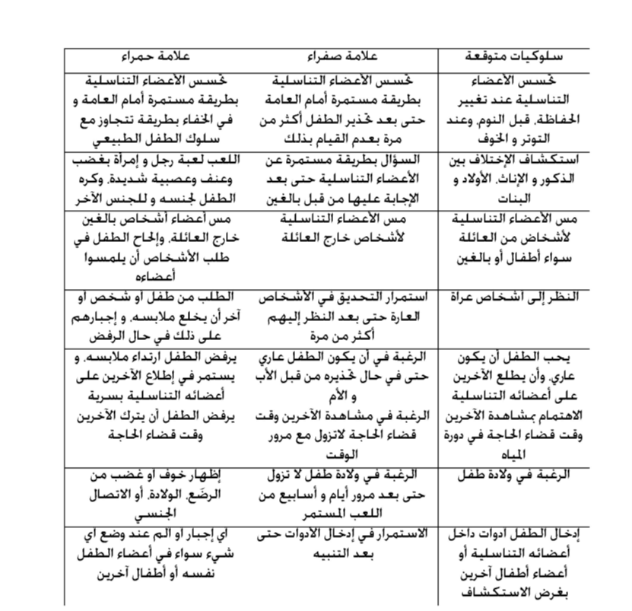
مرحلة ما قبل الدراسة (سنة إلى سنتان)

Slide 27
مرحلة الطفولة المبكرة (3 سنوات إلى 7 سنوات)

Slide 28
مرحلة الطفولة المتأخرة (8 سنوات إلى 11 سنوات)

Slide 29
مرحلة المراهقة (12 سنة إلى 18 سنة)

Slide 30
استراحة

Slide 31
الوقاية من العنف الجنسي ضد الأطفال

Slide 32
توعيه الأطفال عن حقوقهم الأساسية للحصول على بيئة صحية
الحق في الحياة.
الحق في النجاة من المخاطر والحياة في بيئة امنة.
الحق في النمو والتطور.
الحق في الوقاية من الإيذاء والتحرش وسوء الاستغلال.

Slide 33
نصائح تساعد الأهل على تنمية الحوار الجنسي الصحيح مع أطفالهم
ابتداءً من مرحلة الرضاعة، على الأهل استخدام الأسماء الصحيحة لأجزاء الجسم حتى لا يحرج الطفل في كبره عند استخدام هذه المصطلحات.
التحدث مع الطفل عن الثقافة الجنسية وتعليمهم المبادئ والقيم التي يحملها الأب والأم؛ لتجنب تلقي الطفل لرسائل ومفاهيم غير سوية.
يحبذ إضافة نوع من الفكاهة عند التحدث في المواضيع الحساسة ويمكن استخدام الألعاب كطريقة لإبعاد التركيز على الأب والأم.
يجب على الأهل تثقيف أبناءهم عن أساسيات الثقافة الجنسية. يمكن الاستعانة بشخص متخصص للتحدث مع الطفل.

Slide 34
نصائح عامة للآباء لوقاية أطفالهم من العنف الجنسي
اعلم/ اعلمي أن الطفل لا يستطيع حماية نفسه من العنف ولا يمكن أن يفصح عن العنف بسهولة.
أنصت، صَدق، وثق بأن طفلك لن يكذب بشأن تعرضه للعنف الجنسي وذلك لأن الأطفال لا يكذبون بشأن العنف الجنسي خاصة لعدم قدرتهم على التخيل.
ترقب لأي علامات يمكن أن تدل على أن طفلك تعرض لعنف جنسي.
اجعل/اجعلي طفلك يعلم أنه ليس من حق أي أحد أن يلمس أعضاءه/أعضاءها الخاصة، وفي حال تعرض الطفل لتلامس غير مقبول فإن الشخص المعتدي يواجه مشكلة ويجب الإبلاغ عنه.

Slide 35
مواصفات ممارسين التحرش الجنسي
السلوك العنيف بشكل عام.
عدم القدرة على بناء علاقات حميمة.
الاشتغال العقلي الكبير بالأمور الجنسية المختلفة سواء الخيالات الجنسية أو الأنشطة والأحاديث المرتبطة بالجنس.
وجود معتقدات عقلية تبرر التحرش.

Slide 36
مراحل تبرير السلوك لدى المتحرشين
المتحرش يمر بعدة مراحل من أجل تبرير سلوك التحرش لنفسه وإظهار نفسه بمظهر الضحية، ومن النماذج التي حاولت دراسة هذه المراحل نموذج فينكيلور Finkelhor model، وتأتي أهمية دراسة مراحل تفكير المتحرش إلى أن فهمها يساعد على العمل من خلال عدة طرق لمنع وصول المتحرش المستقبلي للمرحلة التي يقرر فيها بشكل نهائي التحرش فعليًا. ويشير هذا النموذج إلى أن المتحرش يمر قبل ممارسة التحرش بأربعة مراحل:
مرحلة التفكير
مرحلة إعطاء الإذن
مرحلة انتهاز الفرصة
مرحلة تجاوز مقاومة الضحية

Slide 37
هل في بيتك متحرش؟
من أكثر الأشياء خطورة وصول متحرش إلى منزلك، تجنب ذلك يكون من خلال:
عدم السماح بدخول أشخاص غرباء للمنزل.
عدم فتح الباب لأشخاص دون التأكد من هويتهم.
عدم ترك الأطفال بمفردهم في المنزل لفترات طويلة.
في حال وجود مساعدين أو مربيات يجب التأكد من عدم وجود أي سوابق جنائية لهم.
عدم ترك الأطفال دون ملاحظة لفترات طويلة.

Slide 38
كيف نحمي الأطفال من ممارسة التحرش الجنسي ؟
الانتباه لتصرفات الأشخاص الذين يعتبرهم الطفل قدوة.
عدم ممارسة أي فعل ينطوي على تحرش بفتاة أو سيدة أمام الطفل.
عدم ترك الطفل لمشاهدة النماذج السينمائية الغير سوية التي تروح لسلوكيات مثل التحرش والتدخين.
توعية الطفل بأهمية انتباهه حال تعرضه لأي نوع من التحرش.

Slide 39
علامات الشك في انجراف المراهق لسلوك التحرش
عدم الشعور بالمسئولية تجاه الآخرين في مقابل الاهتمام بالمتع الخاصة
انخفاض تقدير الذات.
البحث عن القوة لإثبات الذات.
عدم التعاطف مع ضحايا التحرش وتبرئته من جرمه وإلقاء اللوم على الظروف والضحية.

Slide 40
خطوات التعامل مع الابن المتحرش
تفنيد نظريات السلطوية الذكورية المطلقة وحق الذكر في التعدي على حرمة أي أنثى لمجرد الاستمتاع.
ذكر أمثلة معكوسة تعرض فيها أحد المقربين للابن للتحرش، وكيف أن التجربة كانت صعبة ومسيئة.
توضيح التجريم القانوني لفعل التحرش والعقوبات عليه.
الاستعانة بالمختصين والعاملين في مجالات النفسية والعنف الجنسي

